Slide 1
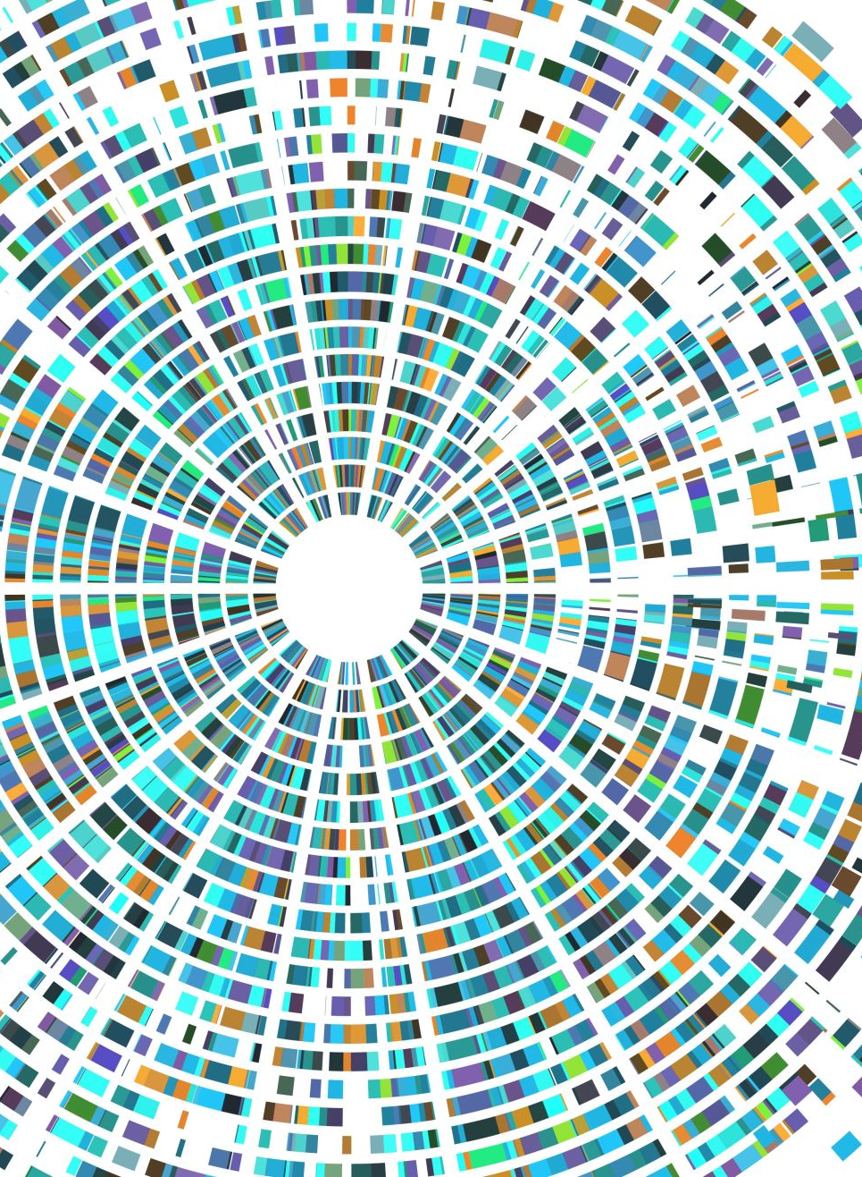
Machine learning para diferencias individuales
PhD. Pablo vallejo Medina

Slide 2
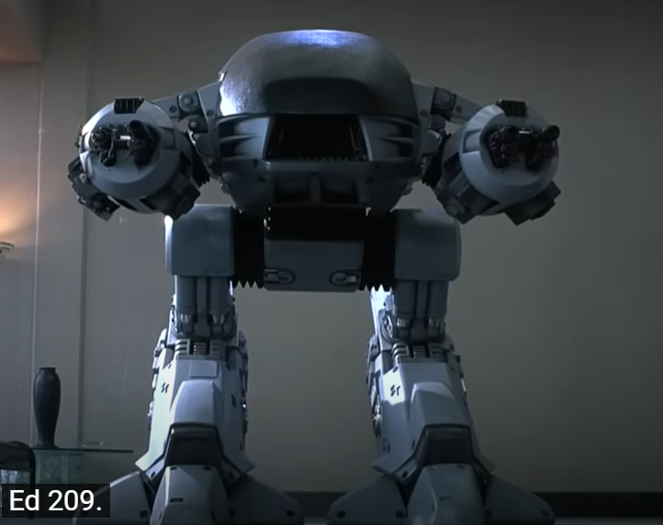
https://www.youtube.com/watch?v=TYsulVXpgYg

Slide 3
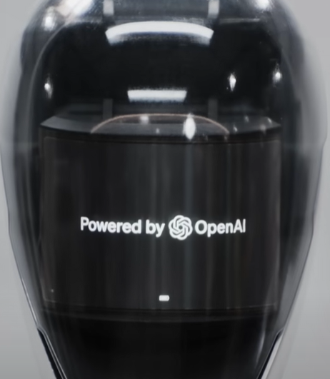
https://www.youtube.com/watch?v=Sq1QZB5baNw

Slide 4
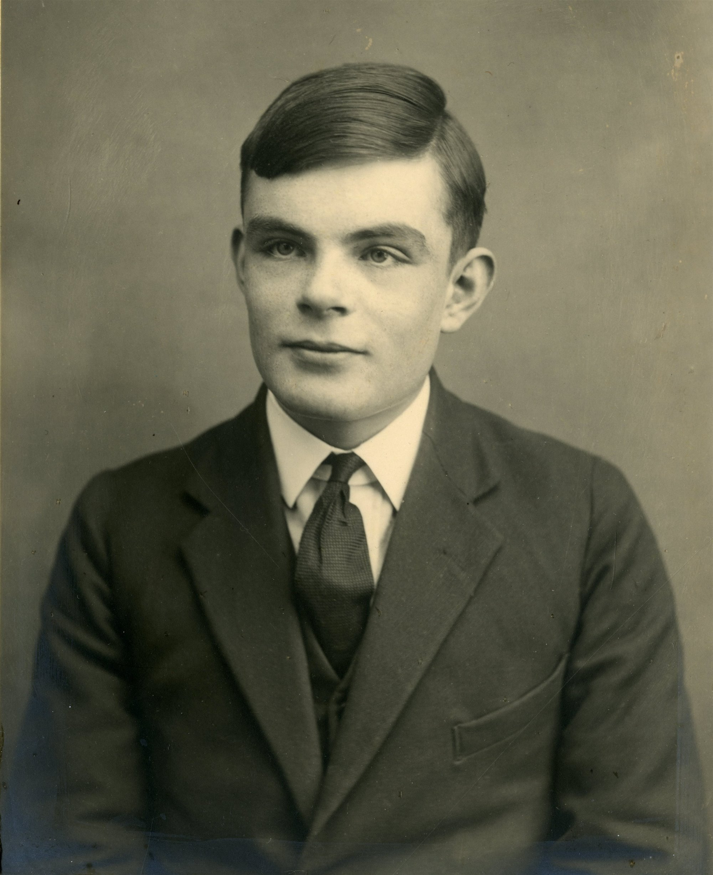
Historia y evolución de la IA en la ciencia y la tecnología.
En 1950, el matemático Alan Turing se hizo una pregunta: «¿Pueden pensar las máquinas?». De hecho, esta simple pregunta transformaría el mundo.
El artículo de Alan Turing «Computing Machinery and Intelligence» y el consiguiente «Test de Turing» sentaron las bases de la inteligencia artificial, su visión y sus objetivos.

Slide 5

Antes fue necesario construir un ordenador.
1940
En 1940 Alan Turing y su equipo construyeron el primer computador electromecánico.
1941
Konrad Zuse creó la primera computadora programable y el primer lenguaje de programación de alto nivel Plankalkül.
1943
En 1943 Warren McCulloch y Walter Pitts presentaron su modelo de neuronas artificiales, el cual se considera el primer trabajo del campo de inteligencia artificial, aun cuando todavía no existía el término.

Slide 6
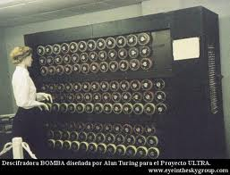
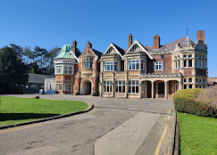
Como no, todo esto tuvo un origen militar
Bletchley Park

Slide 7
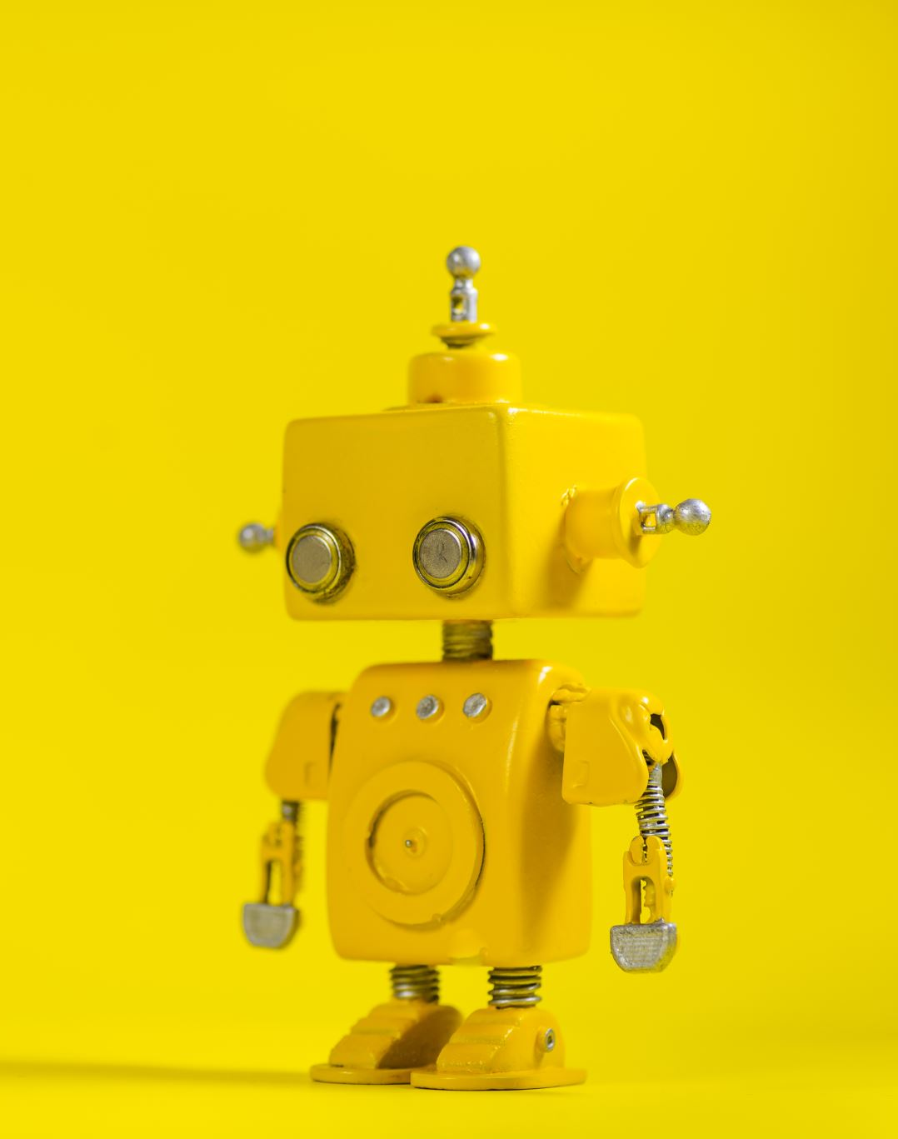
Primer uso del término IA
En 1956 se dio el término "inteligencia artificial" en Dartmouth durante una conferencia convocada por John McCarthy.

Slide 8
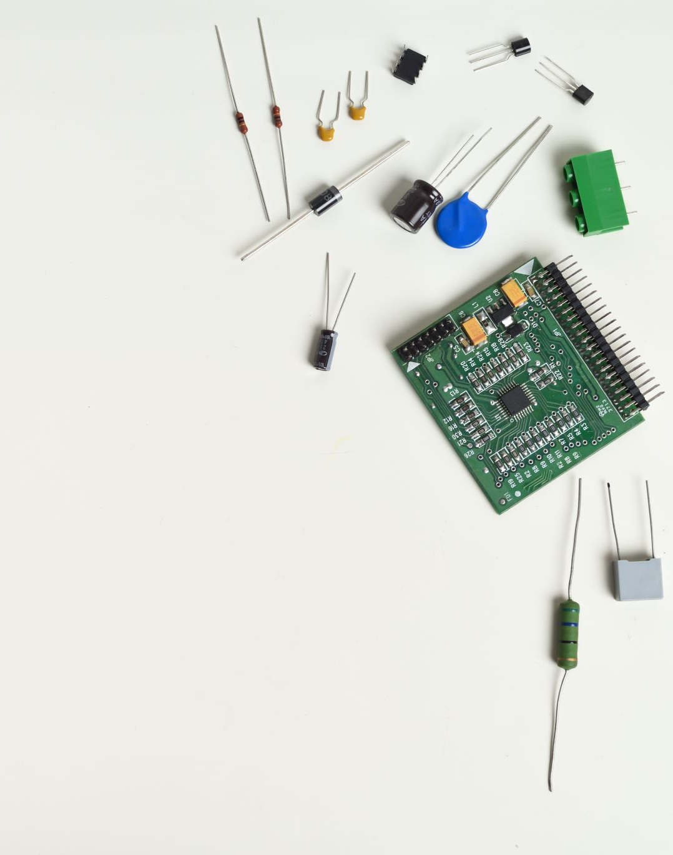
ELIZA la primera IA funcional
En 1966 nació el primer chatbot llamado ELIZA. Fue un proyecto que se llevó a cabo en el Massachusetts Institute of Technology, MIT, y fue desarrollado por Joseph Weizenbaum.

Slide 9
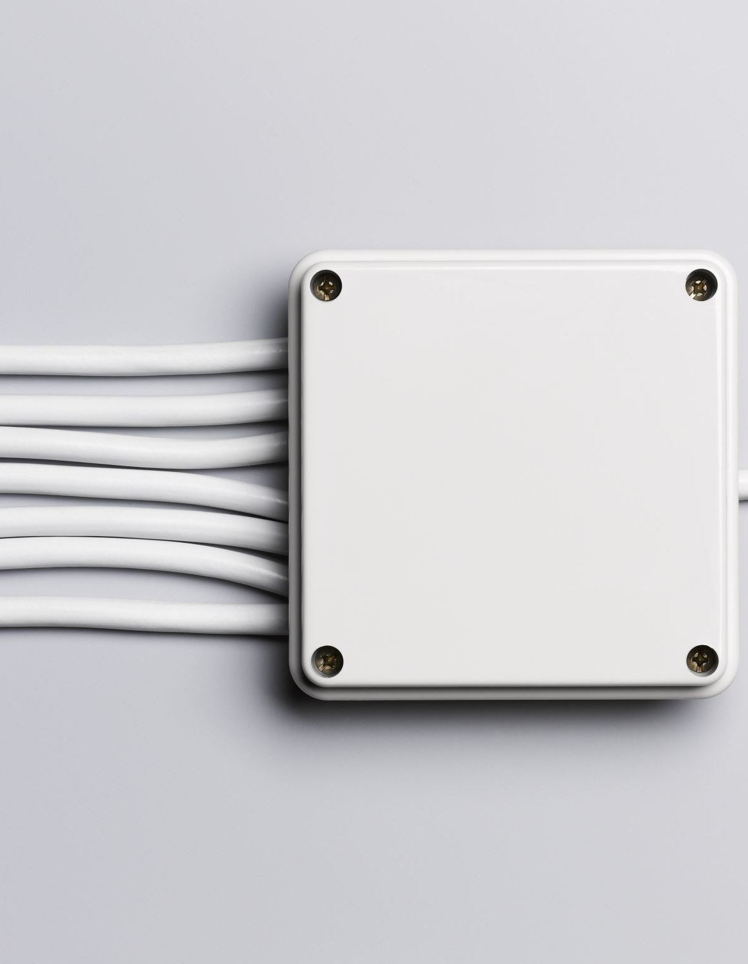
CHAT GPT (2020)
Generative Pre-trained Transformer.

Slide 10

Definición y alcance de la Inteligencia Artificial.
Un conjunto de capacidades cognoscitivas e intelectuales expresadas por sistemas informáticos.
Es una imitación de un humano.

Slide 11

Hay una premisa, si un humano lo puede hacer…
Una máquina lo puede hacer mejor.

Slide 12
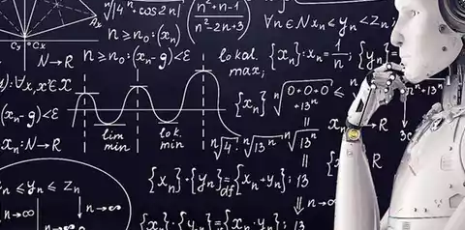

Slide 13
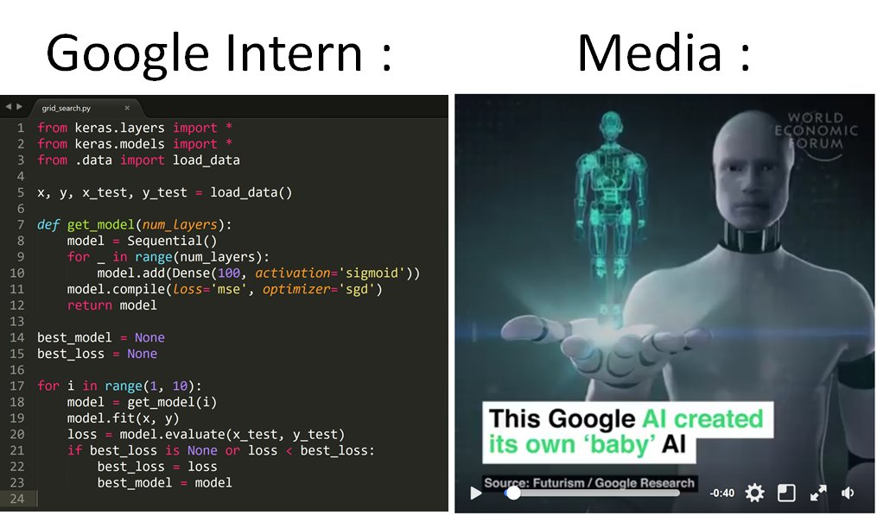

Slide 14
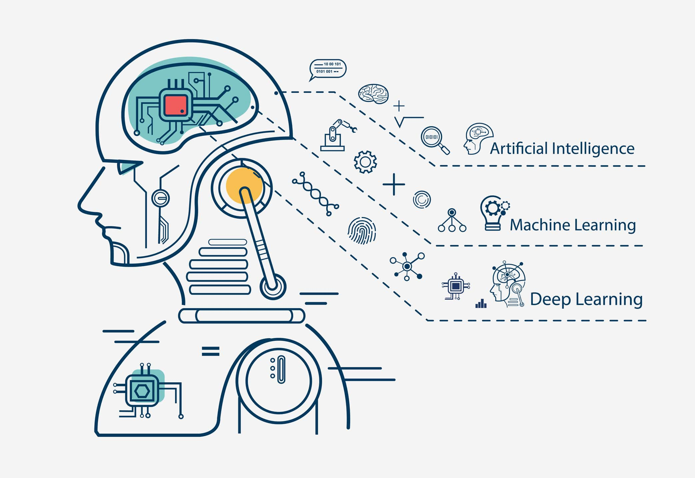

Slide 15
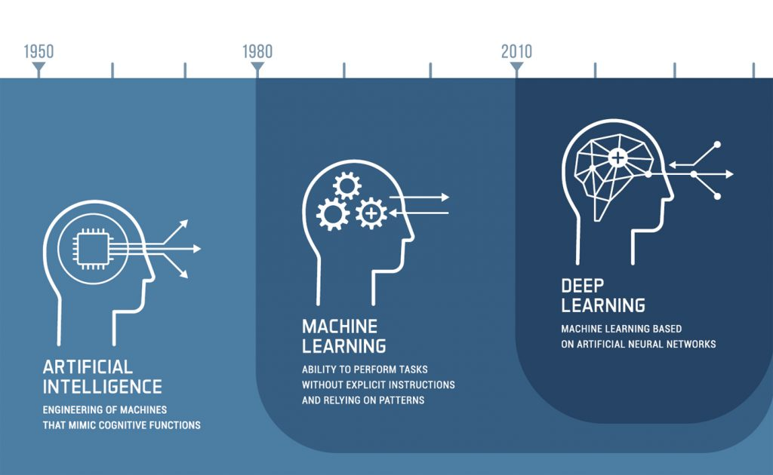

Slide 17
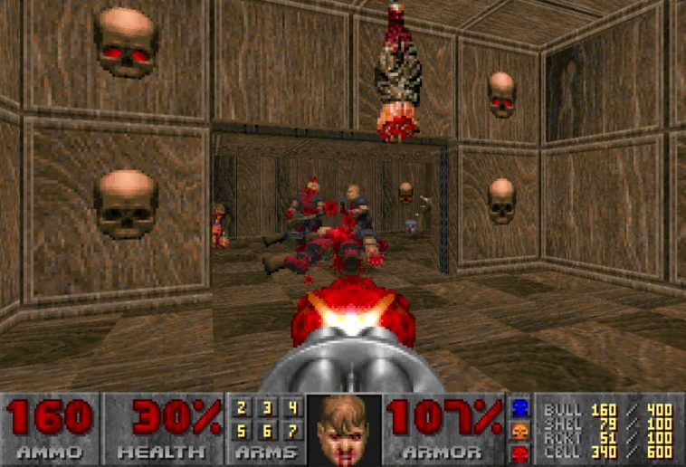
Inteligencia artificial como imitación.

Slide 18
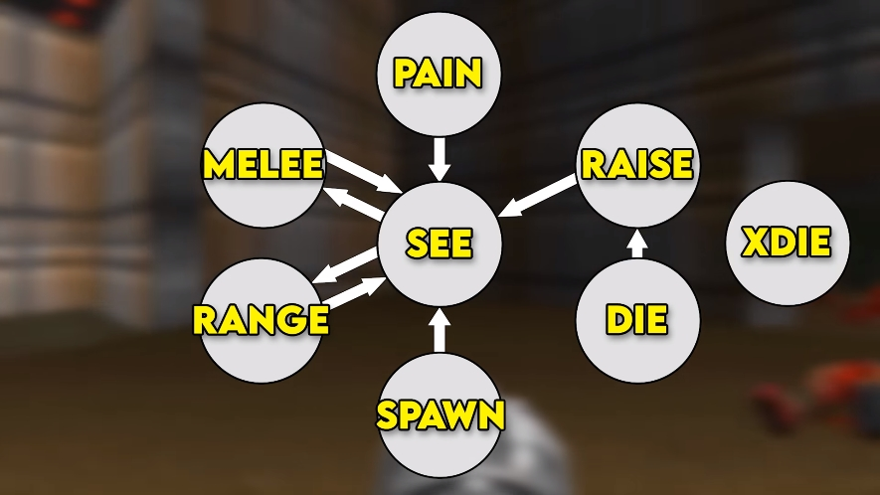

Slide 19

Sin libertad
IF AMO < 20 then attack

Slide 20
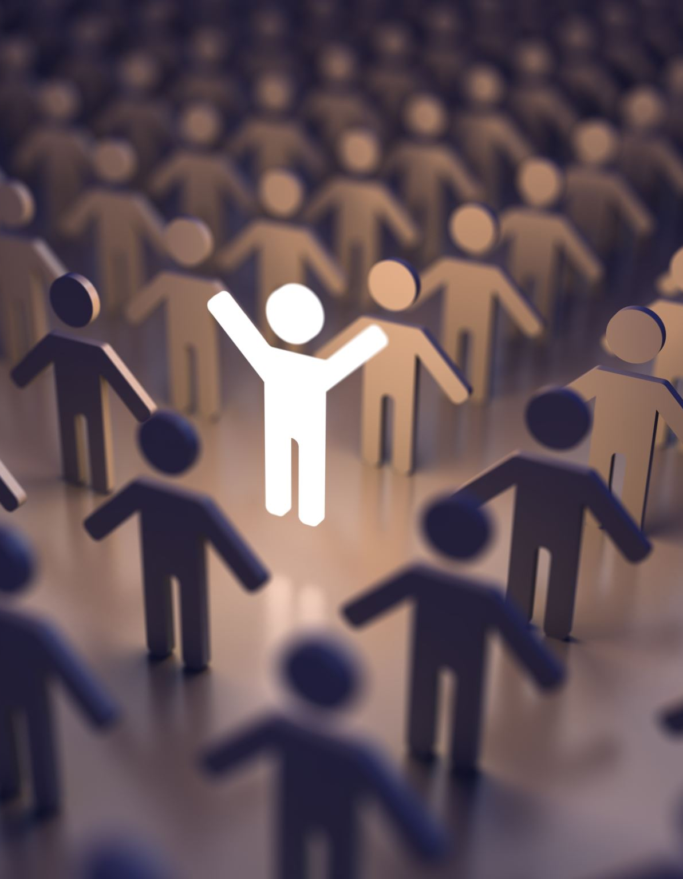
No puede cambiar
Al estar programado, no se sale de las pautas, simplemente está programado para IMITAR lo que haría un humano.
Si eres más fuerte ataca, si eres más debil huye.

Slide 21
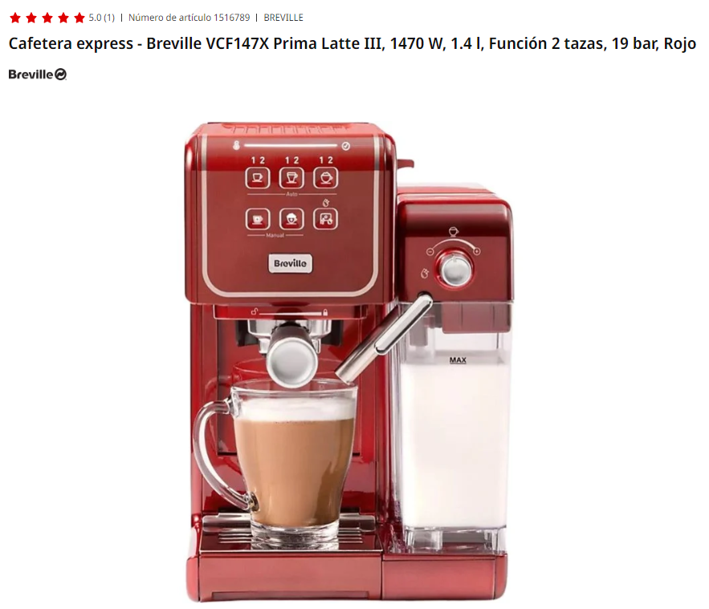
Cafetera con IA

Slide 22
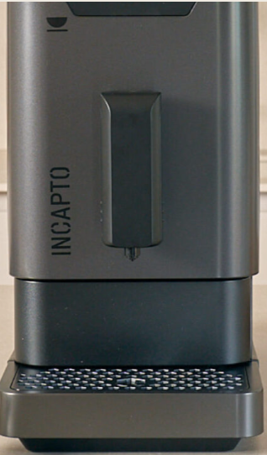
Una cafeteria que nos conoce.
Está conectada a nuestra agenda virtual, a nuestro despertador, a nuestros registros de sueño…

Slide 23

El machine learning es libre
No puede salirse del rango para el cuál ha sido diseñado… es decir la cafetera solo va a hacer café, pero no está programado para hacer un tipo de café, sino que está programado para saber qué café te apetece.

Slide 24
El machine learning puede tomar decisiones para las que no está programada.
No es un…. IF AMO < 20 then attack
Es un…

Slide 25
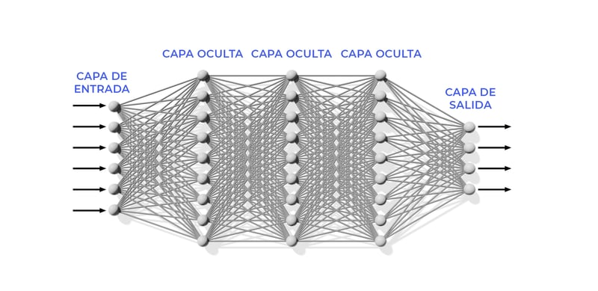

Slide 26
Pero lo realmente importante, es que un humano es el que le tiene que decir a la cafetera qué variables son las importantes.
Ten encuenta la Calidad de sueño, la carga de trabajo, el número de café que se ha tomado ya…. Y toma tú la decision de qué café darle.

Slide 27
Horas sueño
Carga laboral
Café extra largo
Día semana
Descafeinado
Cuánto café
Ha tomado hoy
Dos cafés
Café con leche
Ha dormido sola?

Slide 29

Y entonces el deep learning…
No hacen falta humanos (a ver, de momento sí) pero la propia IA decide qué variables son las importantes.

Slide 30
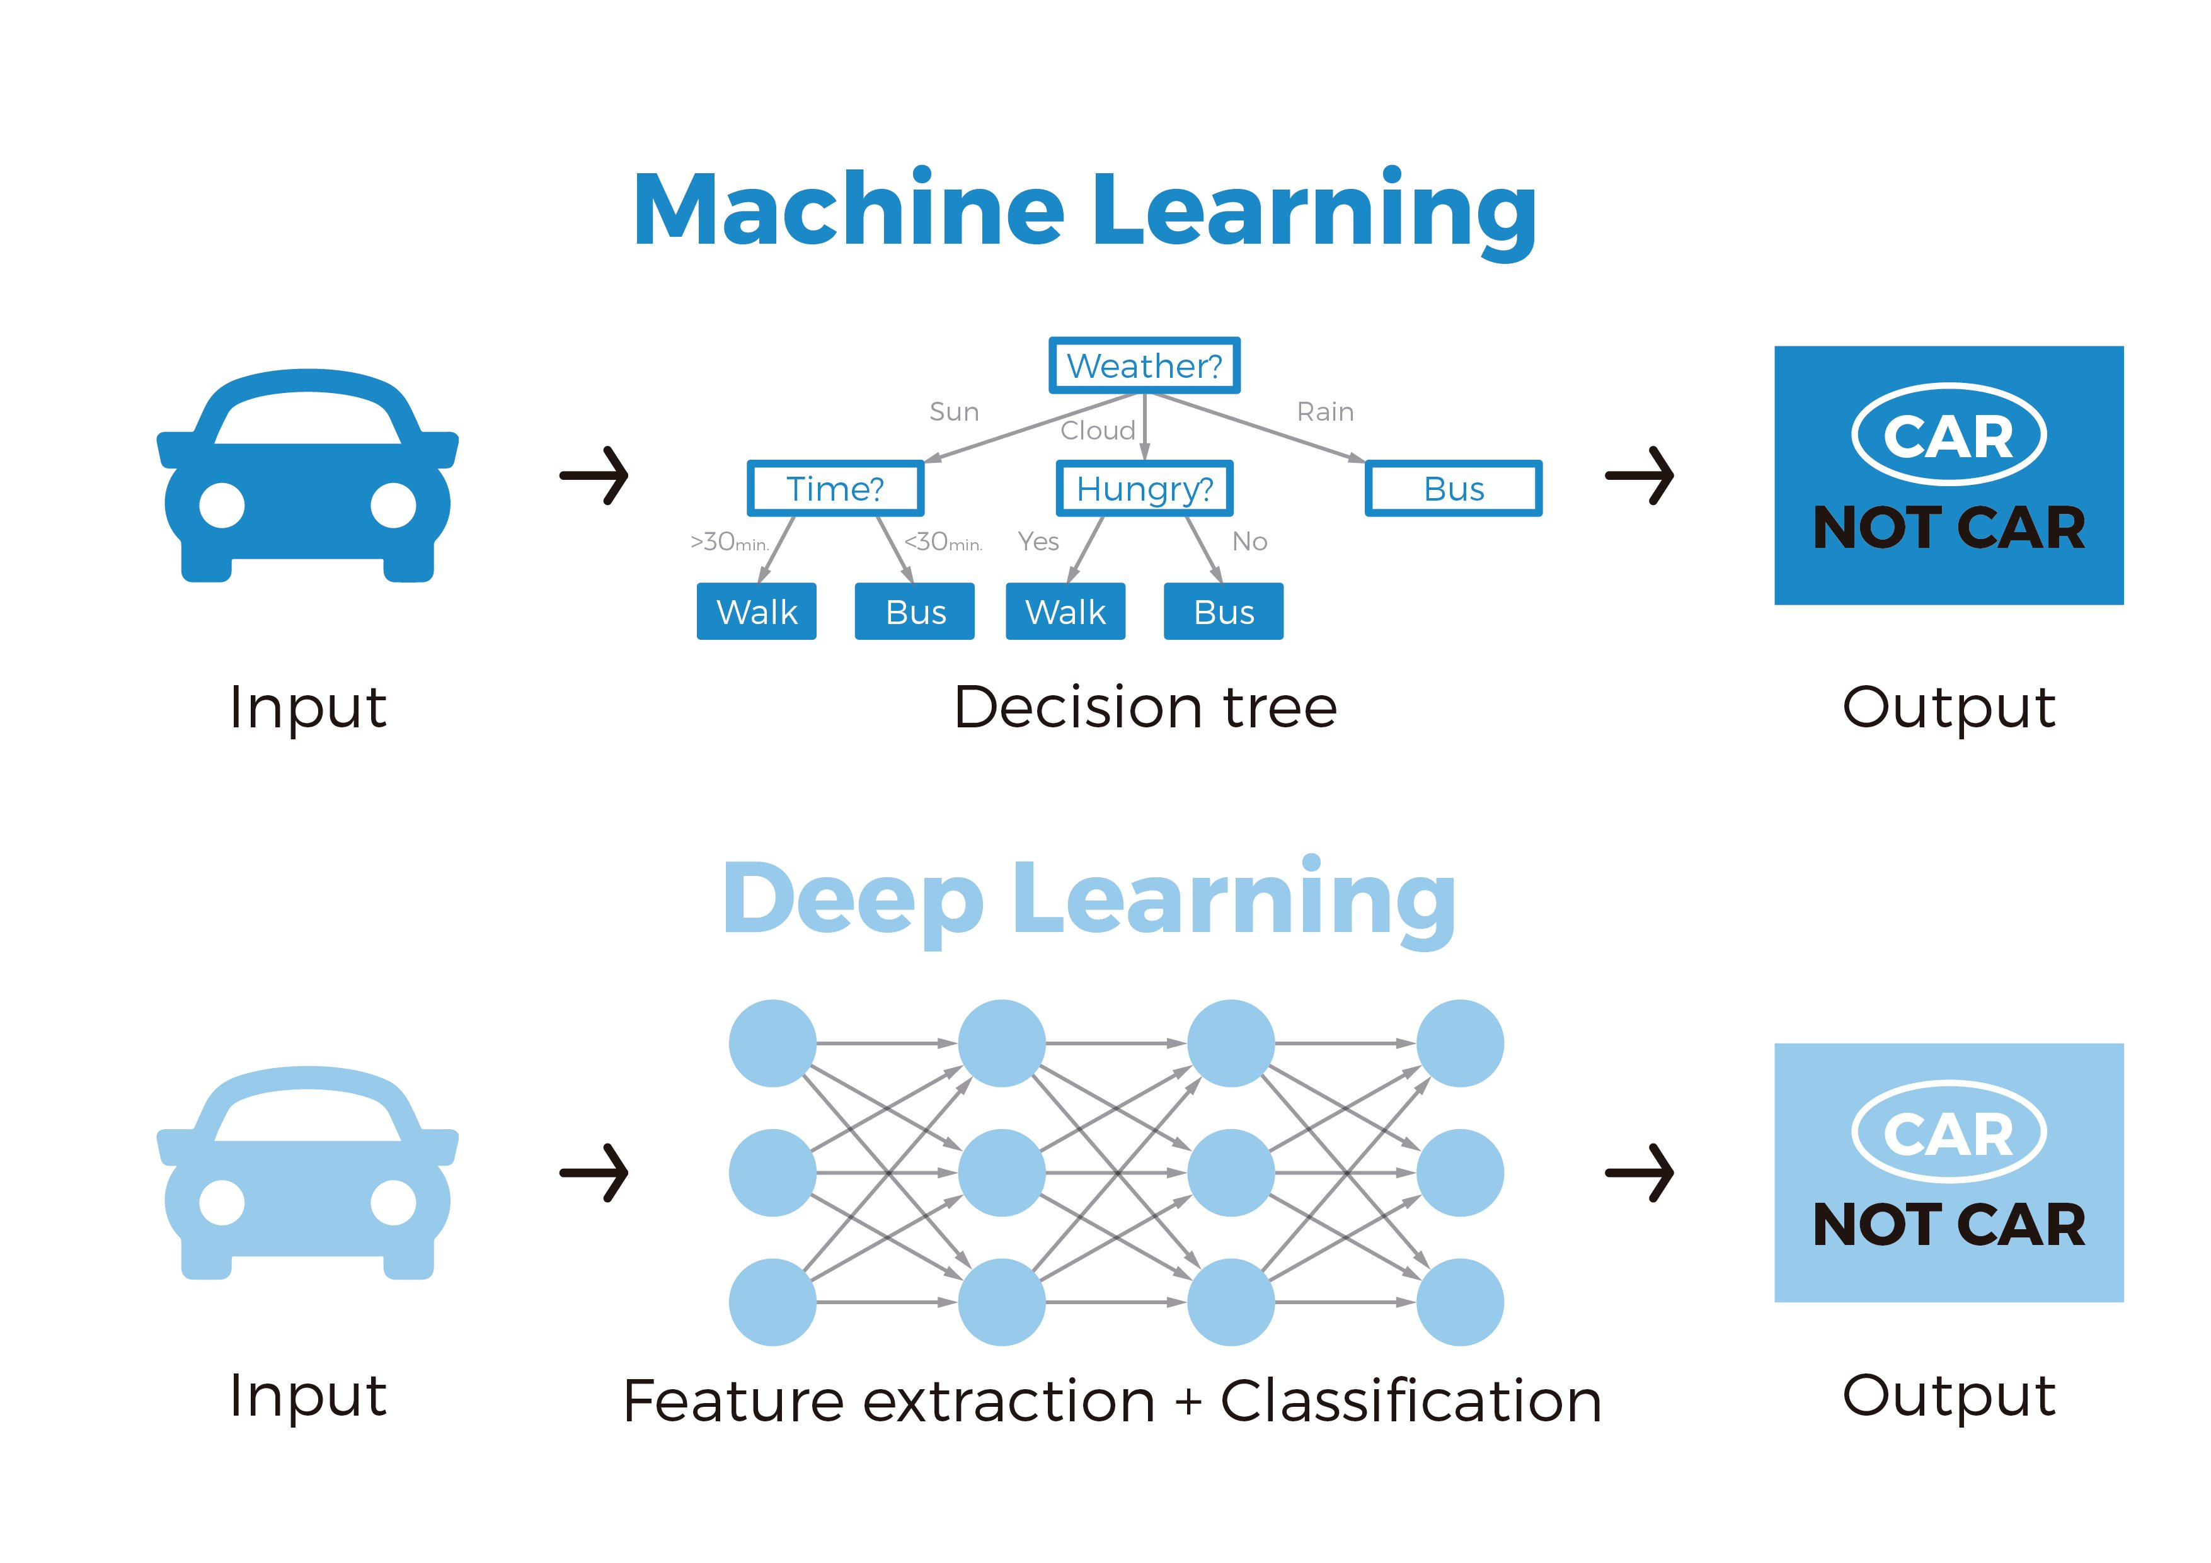

Slide 31
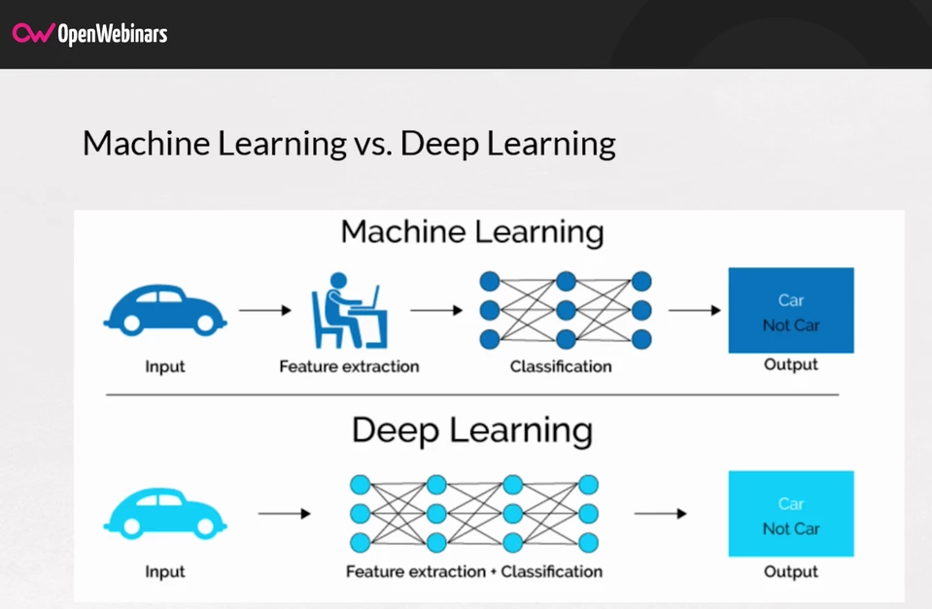

Slide 32
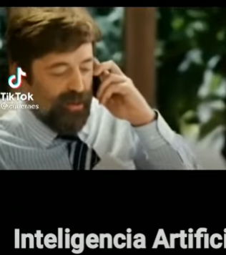
https://www.youtube.com/watch?v=JDO1E7XYvTM

Slide 33


Slide 34
Artificial neural networks
Autoencoder
Cognitive computing
Deep learning
DeepDream
Multilayer perceptron
RNN
LSTM
GRU
ESN
Restricted Boltzmann machine
GAN
SOM
Convolutional neural network
U-Net
Transformer
Vision
Spiking neural network
Memtransistor
Electrochemical RAM (ECRAM)

Slide 35
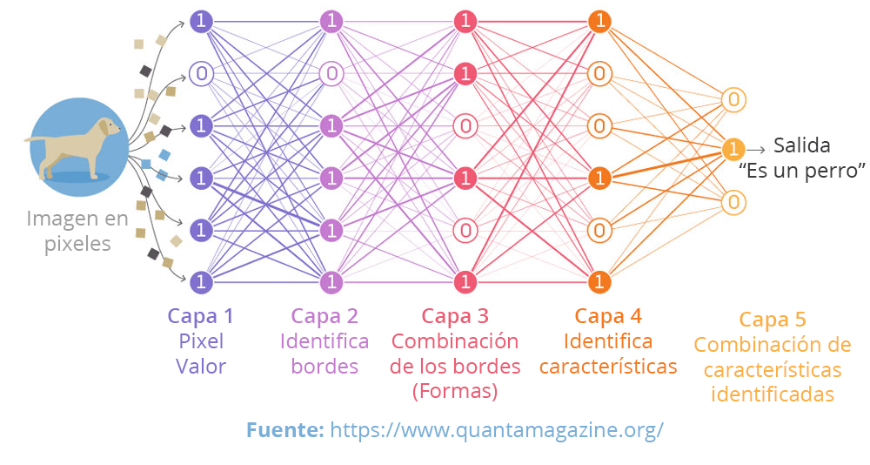

Slide 36
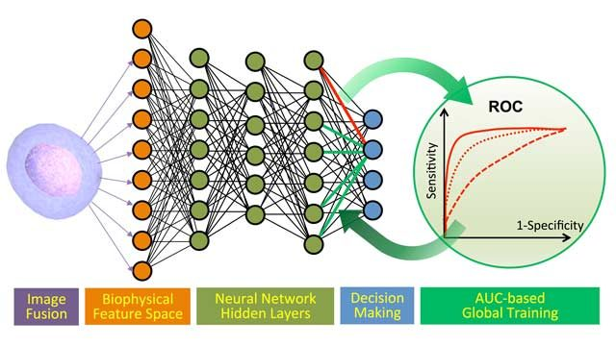

Slide 37
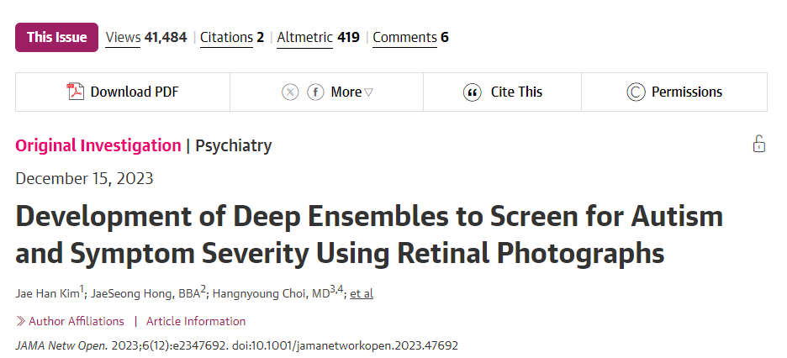
A convolutional neural network, a deep learning algorithm, was trained using 85% of the retinal images and symptom severity test scores to construct models to screen for ASD and ASD symptom severity. The remaining 15% of images were retained for testing.
Whose predictions are 100% correct has an AUROC of 1.0

Slide 38
Qué queremos?
Que un algoritmo haga por nosotros una tarea.

Slide 39
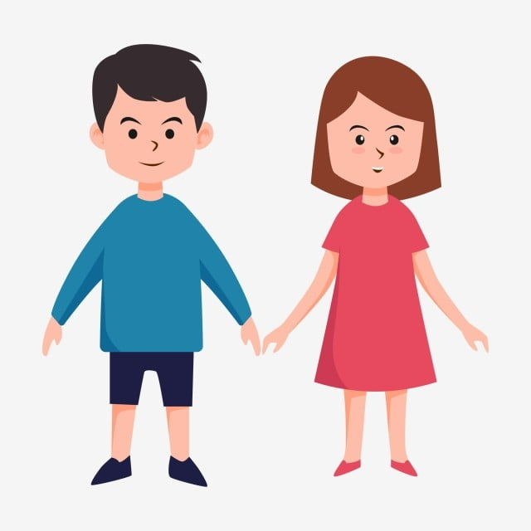

Slide 40
¿Qué modelo teórico?
- variable 1
- variable 2

Slide 41
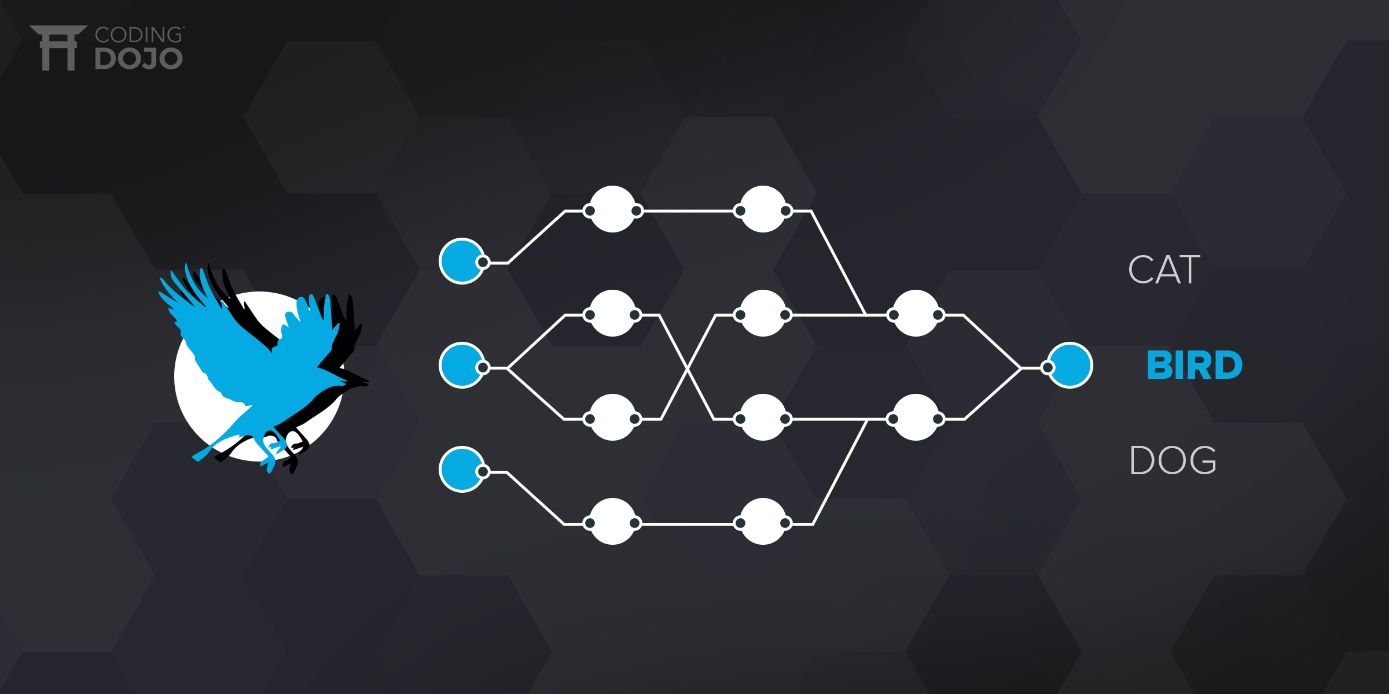

Slide 42
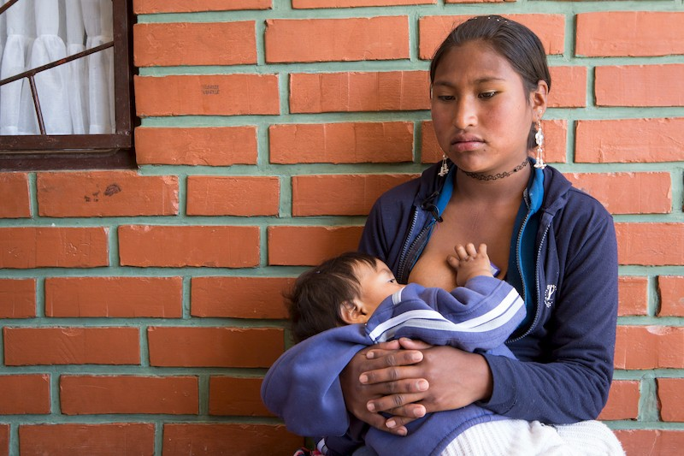
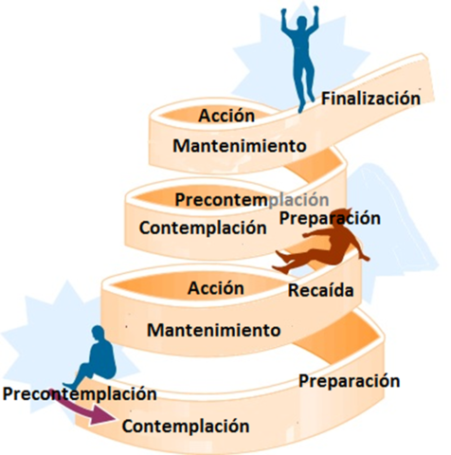
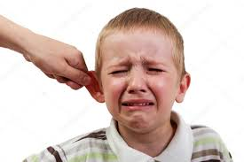

Slide 43


Slide 44
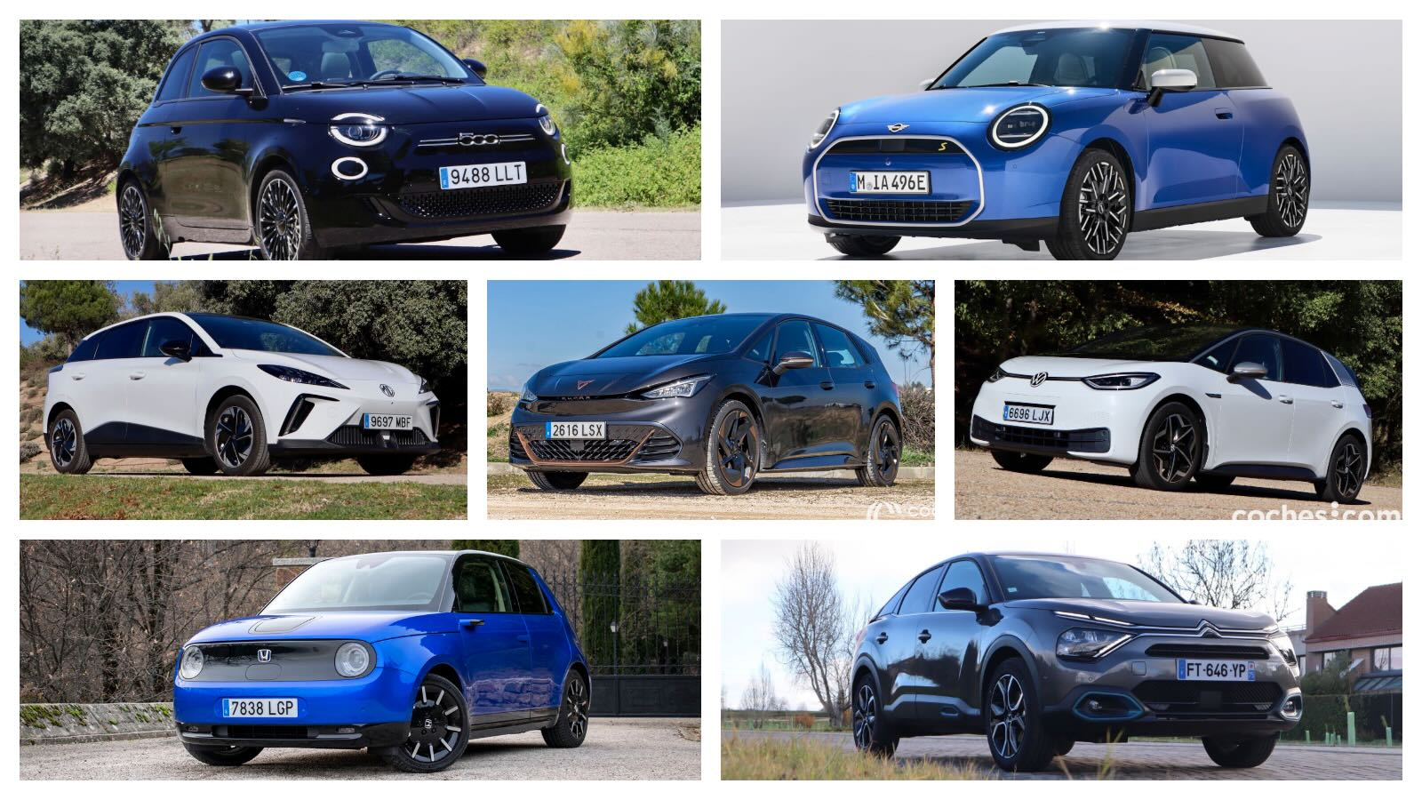
Pero cómo diantres funciona.

Slide 45
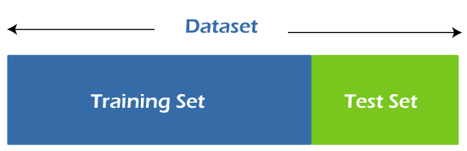
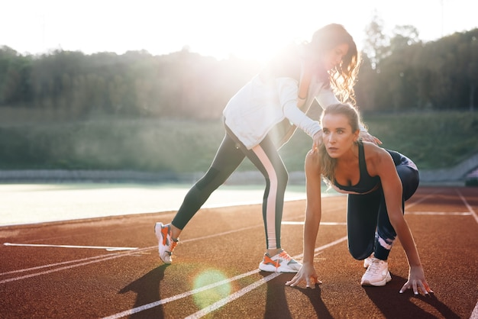
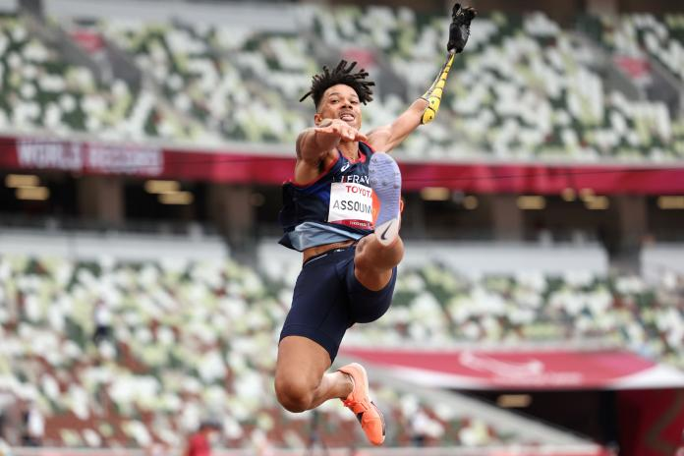

Slide 46

Cómo entrenamos a una máquina.

Slide 47
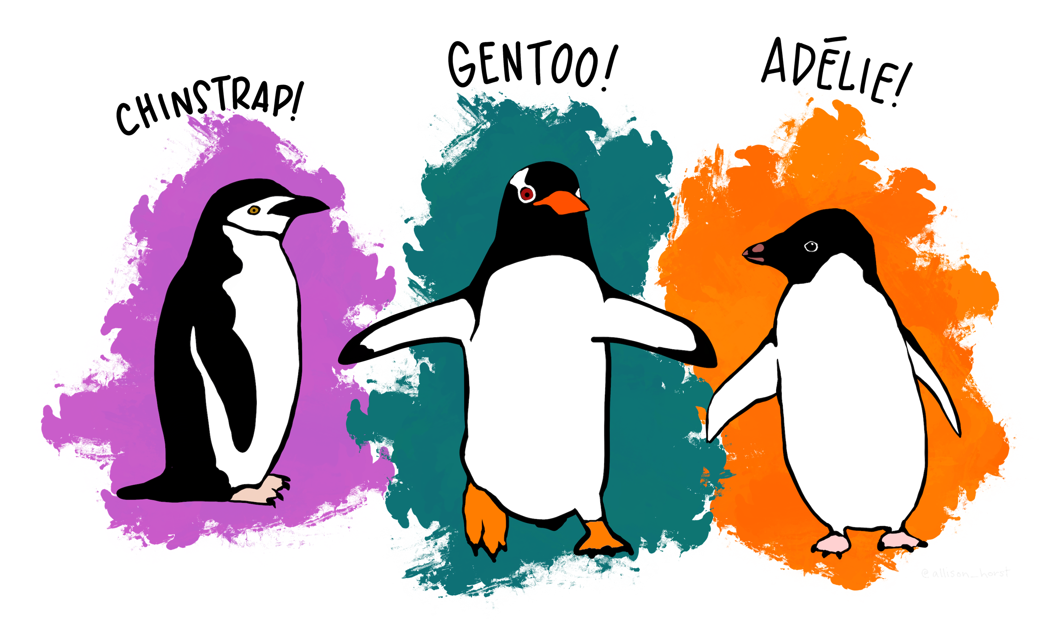

Slide 48
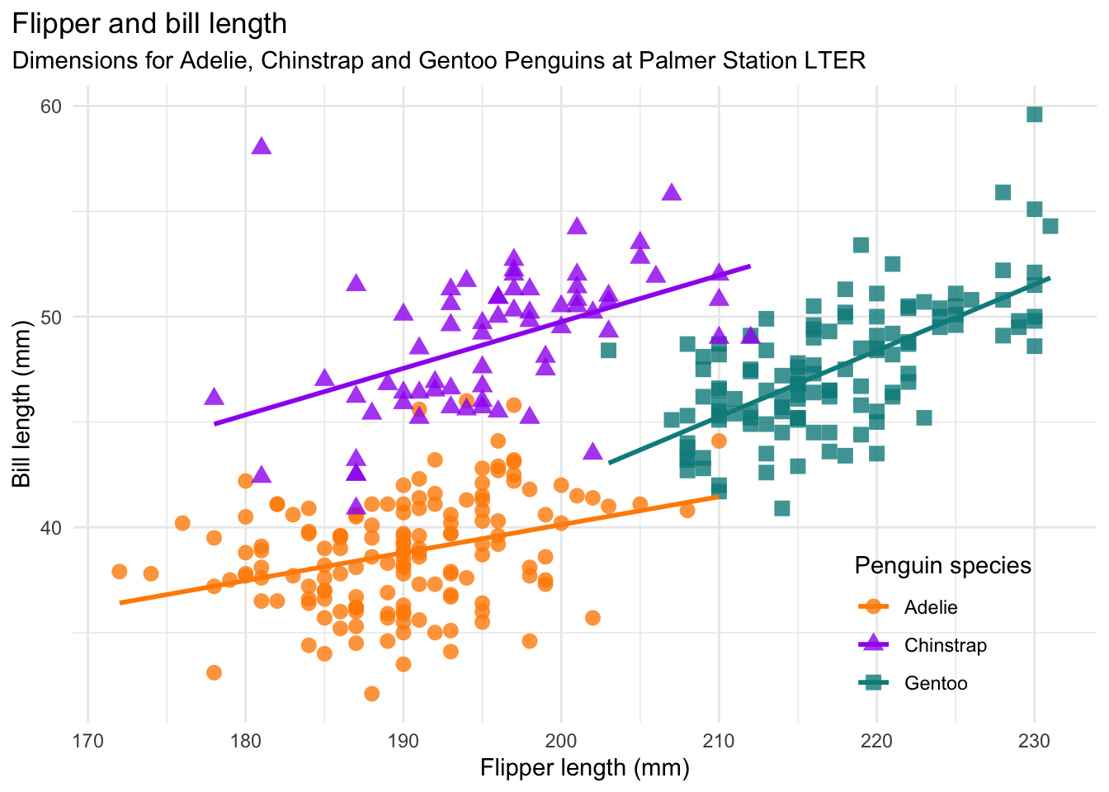

Slide 49
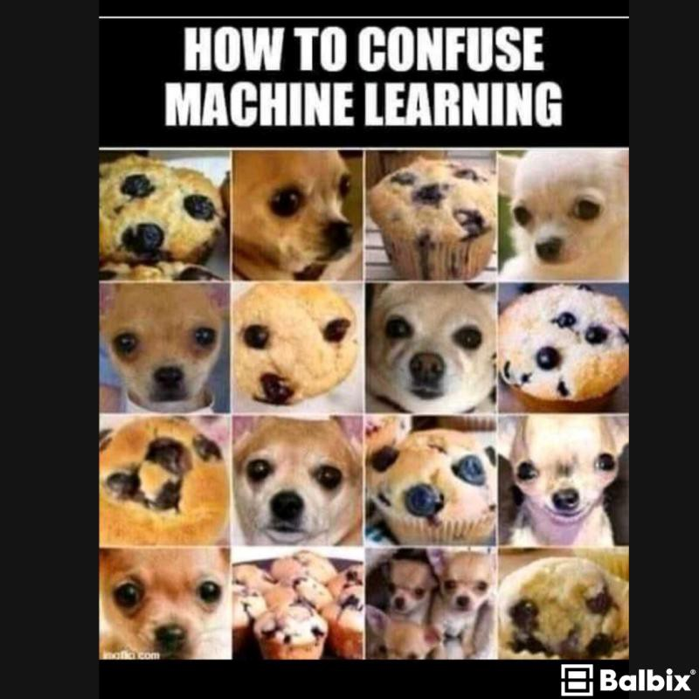

Slide 50
¿Cómo predecir el fracaso escolar?

Slide 51
Tres algoritmos para empezar.
Redes neuronales artificiales
Random Forest
Regresiones

Slide 52
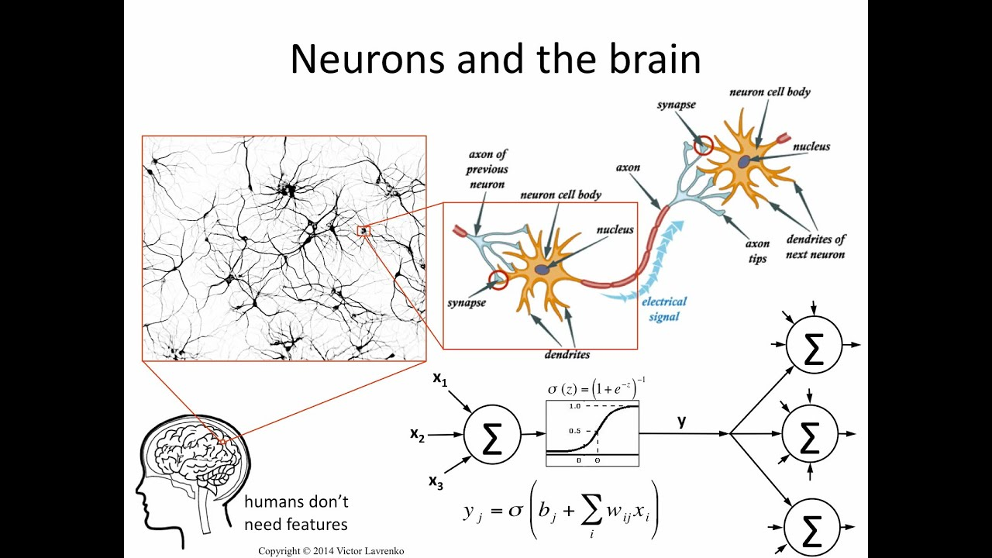

Slide 53
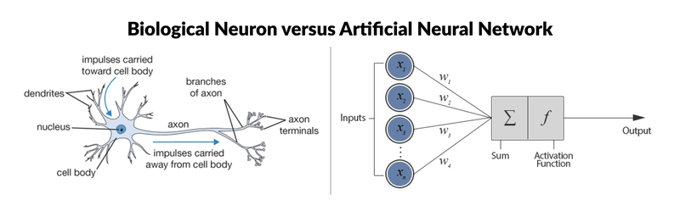

Slide 54
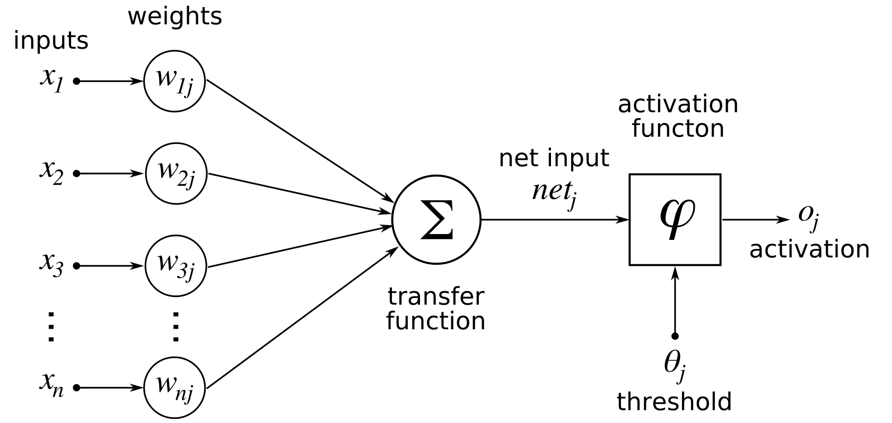

Slide 55


Slide 56
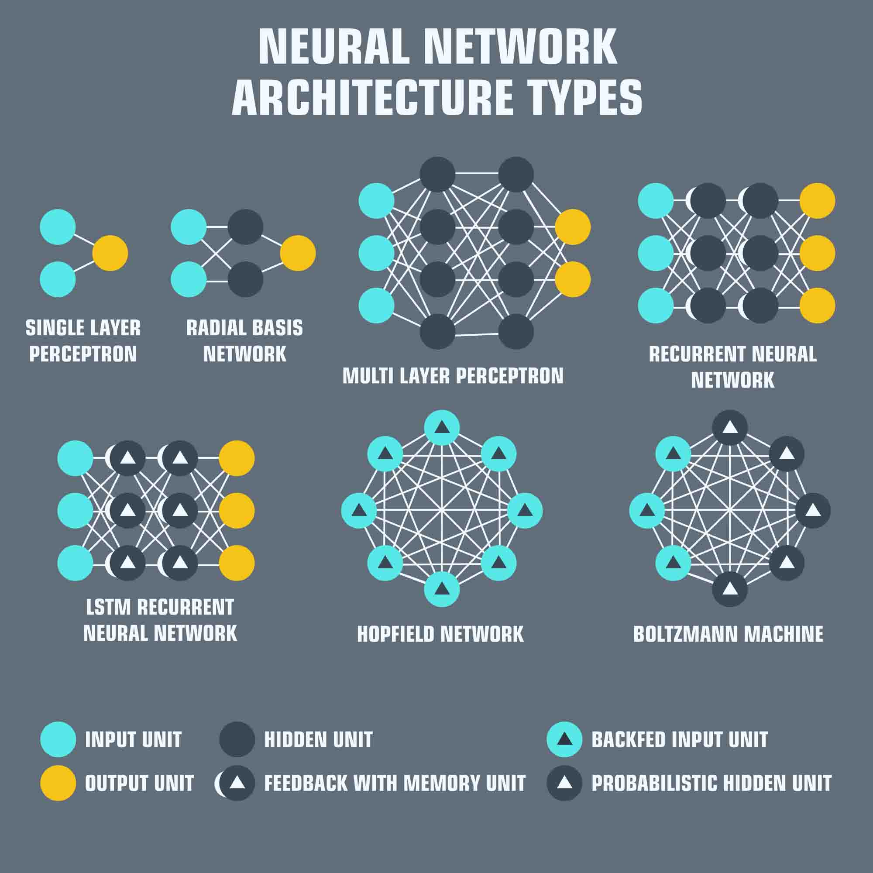

Slide 57

Primero los árboles

Slide 58
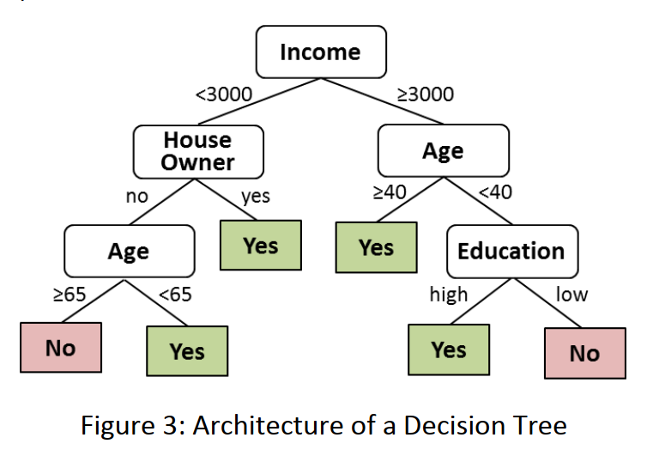
¿Te damos una hipoteca?

Slide 59
Para obtener un resultado para un objeto de entrada específico, por ejemplo, una persona que solicita un crédito, el proceso de decisión parte del nodo raíz y recorre el árbol hasta llegar a una hoja que contiene el resultado. En cada nodo, el camino a seguir depende del valor de la característica para el objeto de entrada específico. En la figura 3, por ejemplo, el proceso camina hacia la izquierda si la persona tiene unos ingresos inferiores a 3000.

Slide 60
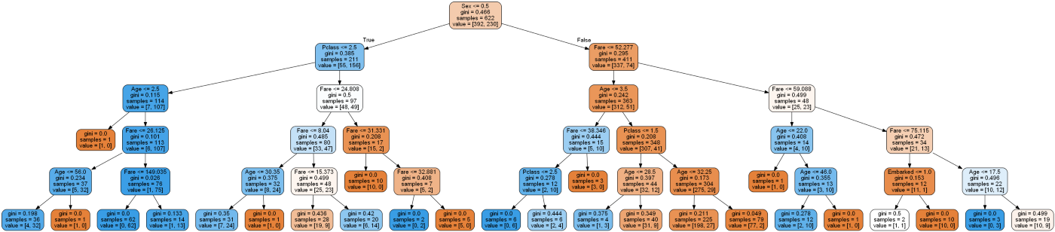
Cómo siempre tan complicado como queramos

Slide 61
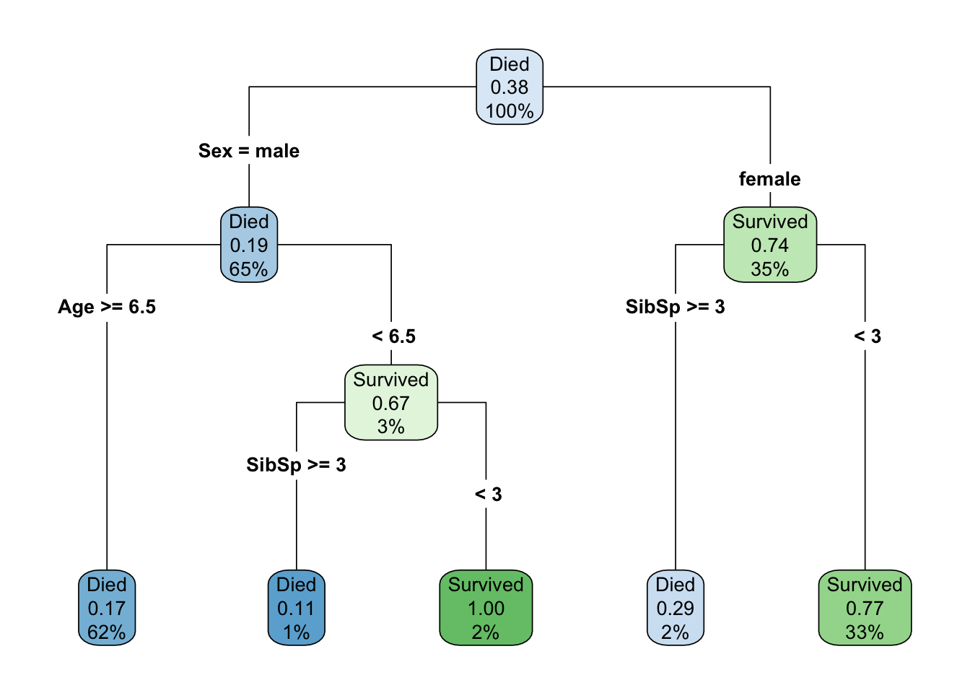
Sobrevivirias al titanic?

Slide 62
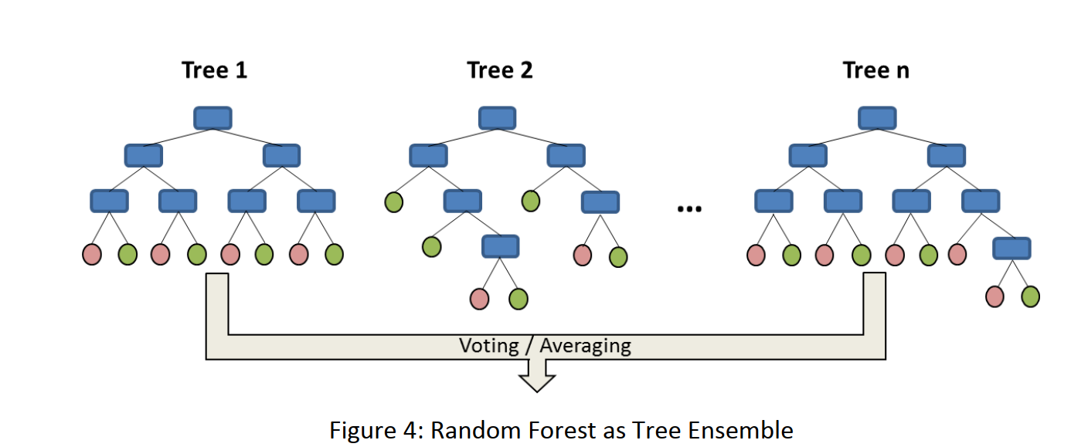
Con varios árboles hacemos un bosque

Slide 63


Slide 64
En comparación con el Árbol de Decisión clásico explicado anteriormente, cada árbol de un Bosque Aleatorio es un árbol débil porque no tuvo acceso a los datos completos durante el proceso de construcción. Pero todos juntos construyen un conjunto de "decisores" en el que el resultado colectivo puede crearse por votación mayoritaria en el caso de la clasificación o promediando en el caso de la regresión.

Slide 65
Muchas de las aplicaciones de los bosques aleatorios utilizan árboles de entre 100 y 500 árboles.

Slide 66
Regresiones

Slide 67
En R
https://www.diegocalvo.es/random-forest-en-r/
modelorf <- randomForest(Species ~., data=datos.entreno)
modelorl<-lm(Species ~., data=datos.entreno)
modelorn<-nn(Species ~., data=datos.entreno)

